Slide 2
Федеральный закон № 273-ФЗ от 29.12.2012
«Об образовании в Российской Федерации»
Единый подход к профессиональным компетенциям педагога дошкольного образования и учителя
СРЕДНЕЕ ОБЩЕЕ ОБРАЗОВАНИЕ
ОСНОВНОЕ ОБЩЕЕ ОБРАЗОВАНИЕ
НАЧАЛЬНОЕ ОБЩЕЕ ОБРАЗОВАНИЕ
ДОШКОЛЬНОЕ ОБРАЗОВАНИЕ

Slide 3
Приказ
Министерства труда и социальной защиты РФ № 544н
«Об утверждении профессионального стандарта
«Педагог (педагогическая деятельность
в сфере дошкольного, начального общего,
основного общего, среднего общего образование)
(воспитатель, учитель)»
от 18 октября 2013 г.
(Приказ зарегистрирован Минюстом России 6 декабря 2013 года)
Начнет работать с 1 января 2017 года.
Профессиональный стандарт педагога: это характеристика квалификации, необходимая работнику для осуществления определенного вида профессиональной деятельности.

Slide 4
Перечень профстандартов
педагогической деятельности
Профстандарт «Педагог (педагогическая деятельность в сфере дошкольного, начального общего, основного общего, среднего общего образования) (воспитатель, учитель)». Вводится с 1 января 2017 года
Профстандарт «Педагог дополнительного образования детей и взрослых». Вводится с 1 января 2017 года
Профстандарт «Педагог профессионального обучения, профессионального образования и дополнительного профессионального образования».
Вводится с 1 января 2017 года
4. Профстандарт «Педагог-психолог (психолог в сфере образования)». Вводится с 1 января 2017 года
5. Профстандарт «Специалист в области воспитания». В разработке
6. Профстандарт «Педагог-дефектолог (учитель-логопед, сурдопедагог, олигофренопедагог, тифлопедагог)». В разработке

Slide 5
Зачем нужен профессиональный стандарт педагога?
• Стандарт – инструмент реализации стратегии образования в меняющемся мире.
• Стандарт – инструмент повышения качества образования и выхода отечественного образования на международный уровень.
• Стандарт – объективный измеритель квалификации педагога.
• Стандарт – средство отбора педагогических кадров в образовательную организацию.
• Стандарт – основа для формирования трудового договора, фиксирующего отношения между работником и работодателем.

Slide 6
Область применения Профессионального стандарта
Формирование кадровой политики
Организация обучения и аттестации работников
Заключение трудовых договоров
Разработка должностных инструкций
Установление системы оплаты труда

Slide 7
ПРОФЕССИОНАЛЬНЫЙ
СТАНДАРТ
(ЦЕЛЬ применения)
Обеспечить необходимую
подготовку педагога
для получения высоких
результатов его труда
Обеспечить необходимую
осведомленность педагога
о предъявляемых к нему
требованиях
Определять необходимую
квалификацию педагога,
которая влияет
на результаты обучения,
воспитания и развития ребенка.
Содействовать
вовлечению педагогов
в решение задачи
повышения
качества образования.

Slide 8
Профессиональный стандарт педагога выполняет функции, призванные
Преодолеть технократический подход в оценке труда педагога.
Обеспечить координированный рост свободы и ответственности педагога за результаты своего труда.
Мотивировать педагога на постоянное повышение квалификации.

Slide 9
ХАРАКТЕРИСТИКА СТАНДАРТА
в нем определяются основные требования к квалификации педагога
может дополнятся региональными требованиями
может быть дополнен внутренним стандартом образовательного учреждения
является уровневым, учитывающим специфику работы педагогов образовательного учреждения
отражает структуру профессиональной деятельности педагога
выдвигает требования к личностным качествам педагога

Slide 10
Термины и определения,
Применительно
к педагогу
Квалификация педагога – отражает уровень профессиональной подготовки воспитателя и его готовность к труду в сфере образования. Квалификация воспитателя складывается из его профессиональных компетенций.
Профессиональная компетенция – способность успешно действовать на основе практического опыта, умения и знаний при решении профессиональных задач.
Ключевые области стандарта педагога: разделы стандарта, соответствующие структуре профессиональной деятельности педагога:
обучение, воспитание и развитие ребенка.
Notes:
Открываем документ.

Slide 11
ПРОФЕССИОНАЛЬНЫЙ СТАНДАРТ
• Современный профессиональный стандарт представляет собой набор обобщенных трудовых функций с расшифровкой возможных наименований должности работников и необходимых требований к образованию и опыту работы для выполнения данной функции.
• Каждая обобщенная функция распадается на отдельные трудовые функции, содержащие перечень конкретных действий, которые должен выполнять работник, а также требования к знаниям и умениям, необходимым для выполнения данной трудовой

Slide 12
Трудовые функции
профессиональной деятельности педагога
Обобщенные трудовые функции
Трудовые функции
Педагогическая деятельность по
проектированию и реализации
образовательного процесса в
образовательных организациях
дошкольного, начального общего,
основного общего, среднего общего образования
Общепедагогическая функция. Обучение
Воспитательная деятельность
Развивающая деятельность
Педагогическая деятельность
по проектированию и
реализации
основных
общеобразовательных
программ
Педагогическая деятельность по реализации программ дошкольного образования
Начального общего
Основного и среднего общего
Модуль предметное обучение. Математика.
Модуль предметное обучение. Русский язык.

Slide 13
Обобщенная трудовая функция
Педагогическая деятельность по
проектированию и реализации
образовательного процесса в
образовательных организациях
дошкольного, начального общего,
основного общего, среднего общего образования

Slide 14
Требования к образованию и обучению
Высшее профессиональное образование или среднее профессиональное образование по направлениям подготовки "Образование и педагогика" или в области, соответствующей преподаваемому предмету (с последующей профессиональной переподготовкой по профилю педагогической деятельности), либо высшее профессиональное образование или среднее профессиональное образование и дополнительное профессиональное образование по направлению деятельности в образовательной организации
Требования к опыту практической работы не предъявляются!

Slide 15
Особые условия допуска к работе
К педагогической деятельности не допускаются лица:
- лишенные права заниматься педагогической деятельностью в соответствии с вступившим в законную силу приговором суда;
- имеющие или имевшие судимость за преступления, состав и виды которых установлены законодательством Российской Федерации;
- признанные недееспособными в установленном федеральным законом порядке;
- имеющие заболевания, предусмотренные установленным перечнем

Slide 16
Трудовая функция
Общепедагогическая функция.
Обучение
Трудовые действия
Необходимые умения
Необходимые знания

Slide 17
Общепедагогическая функция. ОБУЧЕНИЕ
Знать программы обучения
Уметь планировать и анализировать работу
Владеть формами и методами обучения – стандартными и инновационными.
Использовать специальные подходы, чтобы охватить всех детей
Уметь объективно оценивать возможности детей, используя разные формы и методы контроля
Владеть ИКТ-компетенциями.

Slide 18
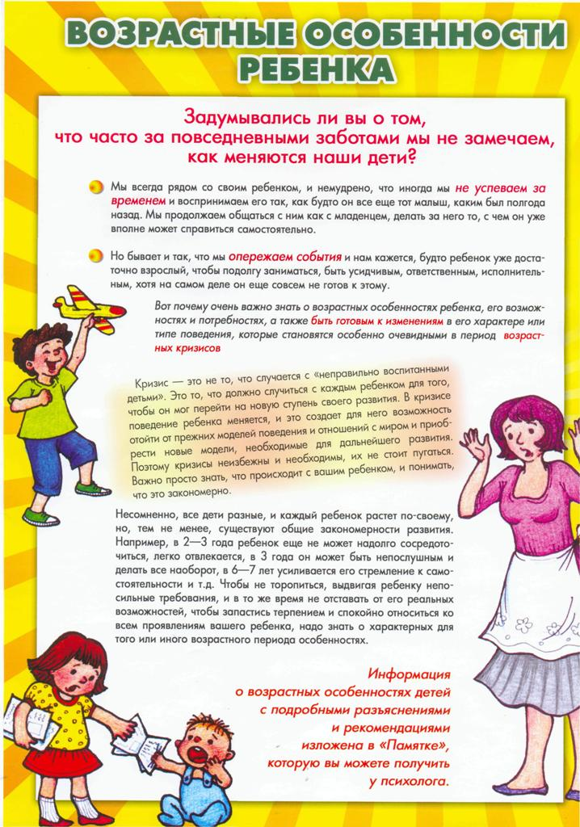
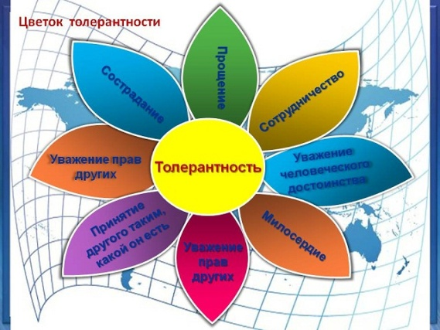
Трудовая функция
Воспитательная деятельность
Трудовые действия
Необходимые умения
Необходимые знания

Slide 19
Воспитательная деятельность
Владеть организационными формами и методами
Владеть формами и методами воспитательной работы
Уметь общаться с детьми, защищать их интересы и достоинство
Поддерживать уклад, атмосферу и традиции учреждения, внося в них свой положительный вклад.

Slide 20
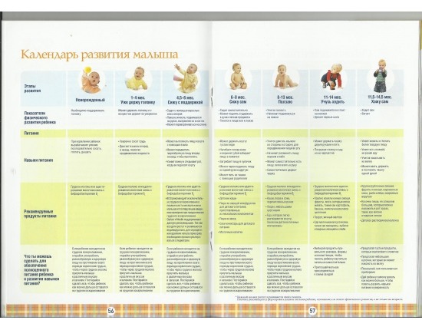
Трудовая функция
развивающая деятельность
Трудовые действия
Необходимые умения
Необходимые знания

Slide 21
Развивающая деятельность
Готовность принять всех детей вне зависимости от их реальных учебных возможностей, особенностей в поведении, состояния психического и физического здоровья.
Выявлять разнообразные проблемы детей, оказывать адресную помощь
Готовность к взаимодействию с другими специалистами
Уметь отслеживать динамику развития ребенка

Slide 22
Обобщенная трудовая функция
Педагогическая деятельность по
проектированию и реализации
Основных общеобразовательных программ

Slide 23
Трудовая функция
Педагогическая деятельность
по реализации программ
дошкольного образования
Трудовые действия
Необходимые знания
Необходимые умения
Специфика дошкольного образования и особенностей организации работы с детьми раннего и дошкольного возраста
Основные психологические подходы: культурно-исторический, деятельностный и личностный; основы дошкольной педагогики,
Общие закономерности развития ребенка в раннем и дошкольном возрасте
Особенности становления и развития детских деятельностей в раннем и дошкольном возрасте
Основы теории физического, познавательного
и личностного развития детей раннего
и дошкольного возраста
Современные тенденции развития дошкольного образования
ОРГАНИЗОВЫВАТЬ ВИДЫ ДЕЯТЕЛЬНОСТИ
ПРИМЕНЯТЬ МЕТОДЫ ФИЗИЧЕСКОГО,
ПОЗНАВАТЕЛЬНОГО И ЛИЧНОСТНОГО
РАЗВИТИЯ ДЕТЕЙ
ИСПОЛЬЗОВАТЬ МЕТОДЫ
И СРЕДСТВА АНАЛИЗА МОНИТОРИНГА
ВЛАДЕТЬ ВСЕМИ ВИДАМИ
РАЗВИВАЮЩЕЙ ДЕЯТЕЛЬНОСТИ ДОШКОЛЬНИК
ВЫСТРАИВАТЬ ПАРТНЁРСКИЕ
ОТНОШЕНИЯ С РОДИТЕЛЯМИ ДЕТЕЙ
ВЛАДЕТЬ ИКТ-КОМПЕТЕНТНОСТЯМИ

Slide 24
Педагогическая деятельность по реализации программ дошкольного образования (профессиональные компетенции)
Знать специфику дошкольного образования
Знать общие закономерности развития детей
Уметь организовывать ведущие виды деятельности
Владеть теорией и методиками развития детей дошкольного возраста
Уметь планировать, реализовывать и анализировать образовательную работу с детьми
Уметь планировать и корректировать образовательные задачи по результатам мониторинга
Владеть методами и средствами психолого-педагогического просвещения родителей
Владеть ИКТ-компетенциями

Slide 25
Методы оценки требований
выполнения
профессионального стандарта
Профессиональная деятельность
воспитателя
оценивается только КОМПЛЕКСНО
Высокая оценка
!Сочетание показателей
динамики развития
ИНТЕГРАТИВНЫХ КАЧЕСТВ
ребенка
! Высокая степень активности
и вовлеченности
РОДИТЕЛЕЙ
в жизнь
детского сада
!Положительное отношение
РЕБЁНКА
к детскому саду

Slide 26
Критерии и показатели профессиональной компетентности и результативности
деятельности воспитателя дошкольного образовательного учреждения
(применяется для аттестации на 1 и высшую кв. категории)
Критерий I. Владение современными образовательными технологиями и методиками
1.1. Использование педагогом в образовательном процессе современных образовательных технологий и методик (Наличие системы деятельности по использованию в образовательном процессе современных образовательных технологий и методик)
1.2.Использование ИКТ в образовательном процессе (Наличие системы деятельности по использованию в образовательном процессе современных образовательных технологий и методик; Разработка цифровых образовательных ресурсов нового поколения (наличие личного сайта); Наличие цифрового портфолио воспитателя
1.3. Использование в образовательном процессе здоровьесберегающих технологий, методик и приемов оздоровления детей, рекомендованных на федеральном или региональном уровне (Решение проблемы сохранения и укрепления здоровья воспитанников при организации образовательного процесса в ДОУ
1.4. Организация педагогической деятельности с учетом индивидуальных особенностей воспитанников (Использование технологий и методик личностно ориентированного взаимодействия; Реализация воспитателем коррекционно-развивающих программ, программ для детей с особыми образовательными потребностями, охваченных коррекционно-развивающим сопровождением в рамках интегрированного или инклюзивного обучения и воспитания; Реализация воспитателем образовательных программ для работы с одаренными детьми

Slide 27
Критерий II. Эффективность применения современных образовательных технологий и методик
2.1. Позитивная динамика достижений воспитанников | Наличие динамики индивидуального развития детей
2.2. Достижения воспитанников на конкурсных мероприятиях художественно-эстетической патриотической, экологической, краеведческой направленности, конкурсных спортивных мероприятиях | Официально зафиксированные достижения воспитанников в конкурсах и иных мероприятиях различного уровня * учитываются победы и участия в конкурсных мероприятиях различного уровня независимо от числа победителей и участников, обучающихся у данного педагога
2.3. Организация педагогом студийно-кружковой работы | Руководство кружком, студией, секцией (в соответствии с СанПиН)
 | Доля воспитанников (у данного воспитателя), охваченных студийно-кружковой работой

Slide 28
Критерий III. Стабильные результаты освоения обучающимися, воспитанниками образовательных программ
3.1. Доля воспитанников, имеющих высокий уровень развития в соответствии с требованиями основной общеобразовательной программы, реализуемой ДОУ | Результаты диагностики уровня развития воспитанников
3.2. Наличие системы стандартизированной педагогической диагностики, отражающей соответствие уровня развития воспитанников ДОУ требованиям основной общеобразовательной программы: диагностика, анализ, коррекция | Программа диагностических исследований

Slide 29
Критерий IV. Личный вклад в повышение качества образования на основе совершенствования методов обучения и воспитания
4.1. Повышение качества профессиональной деятельности | Систематическое повышение квалификации и самообразование (за отчетный период)
4.2. Результативность участия педагога в конкурсных мероприятиях, программах, грантах, инновационных проектах, имеющих профессиональное значение | Презентация профессионального мастерства в рамках профессиональных слетов, конкурсов и других мероприятий различного уровня * учитывается участие в мероприятиях различного уровня независимо от числа таких участий
4.3. Участие в исследовательской и опытно-экспериментальной деятельности | Результативность исследовательской и опытно-экспериментальной деятельности (с учетом уровня эксперимента) * учитывается участие в экспериментах различного уровня независимо от числа экспериментов
4.4. Обобщение и распространение собственного педагогического опыта | Проведение открытых занятий, мастер – классов; выступления на семинарах, круглых столах; публикации * учитывается участие в мероприятиях различного уровня независимо от числа этих мероприятий
4.5. Профессиональная экспертная деятельность | Участие в работе экспертных комиссий, групп; жюри конкурсов; творческих лабораторий; тьюторство, руководство методическими объединениями

Slide 30
Основные направления проектирования ИОМ
Повышение квалификации в системе непрерывного профессионального образования
Деятельность педагога в профессиональном сообществе
Участие в методической работе
Самообразование педагога

Slide 31
Алгоритм разработки ИОМ
Диагностика, оценка и самооценка своего профессионализма
Составление маршрута профессионального развития
Реализация индивидуального образовательного маршрута
Рефлексивный анализ реализации ИОМ

Slide 32
Желаю всем успеха!!!
Спасибо за внимание!

